Slide 1
MagusTools
Raffaghello Tamás (FAKURV)
Dobos Attila (NQ2LXE)

Slide 2
Tartalom
Bevezető
Előzmény
Ismertető
Magas szintű leírás
Program felépítése
Adatforrások és szerkezetek
Fejlesztési tervek

Slide 3
Előzmény
M.A.G.U.S. Magyar nyelvű szerepjáték
Játékos karakterek
Karakter alkotása / generálása

Slide 4
Ismertető
Platform : Microsoft Windows 7+
Program nyelve : C#
Adatbázis : XML alapú
Verziókövető rendszer : Git
Fejlesztőkörnyezet : Microsoft Visual Studio 2015
Tesztelő környezet : Microsoft Visual Studio 2015

Slide 5
Tartalom
Bevezető
Magas szintű leírás
Karakteralkotás
UI leírás
Menürendszer
Program felépítése
Adatforrások és szerkezetek
Fejlesztési tervek

Slide 6
Magas szintű leírás - Karakteralkotás
A karakteralkotás hosszú, fáradtságos folyamat, amelynek során számos hibalehetőséggel találkozhatunk.
A M.A.G.U.S. szabályrendszere rendkívül összetett, bonyolult és az általános szabályok tömegén kívül számtalan kivétel is akad.
A program lehetőséget teremt rá, hogy az egyébként akár 1-2 órás folyamatot lerövidítse percekre úgy, hogy közben a szabályok betartása teljes mértékben biztosított.

Slide 7
Magas szintű leírás – UI leírás
Indításkor egy alapértékekkel feltöltött karakter kapunk.
Az „Alap információk” oldalon megadhatjuk karakterünk nevét, származását, faját, kasztját és mindazon adatokat, amelyeket elsődlegesen tudunk a megalkotni kívánt karakterünkről.
Az „Elsődleges képességek” oldalon a karakter veleszületett adottságait meghatározó értékeket adhatjuk meg (erő, ügyesség, stb.)
A „Másodlagos képességek” oldalon az előzőekből számított tulajdonságok és a karakter szintjétől függő adatok szerepelnek.
A „Képzettségek” oldal lehetőséget ad arra, hogy karakterünket egyedivé szabjuk az elsajátítható ismeretek felvételével.

Slide 8
Magas szintű leírás - Menürendszer
A menürendszer segítségével az alábbi funkciók érhetők el:
Karakter betöltése/mentése/exportálása
Nyelvválasztás
Beállítások – Egyedi szabályok
Segítség/névjegy

Slide 9
Tartalom
Bevezető
Magas szintű leírás
Program felépítése
Osztályok
Adatforrások és szerkezetek
Fejlesztési tervek

Slide 10
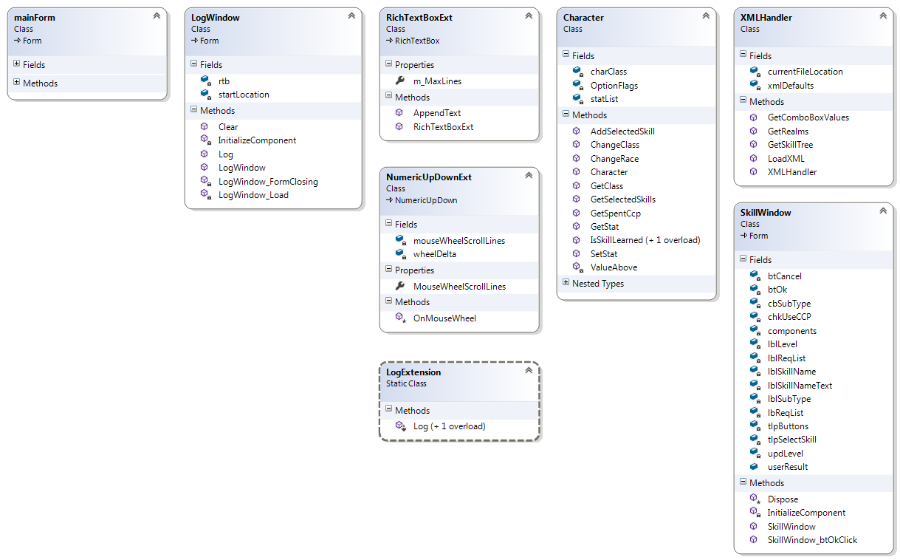
Program felépítése - Osztályok

Slide 11
Tartalom
Bevezető
Magas szintű leírás
Program felépítése
Adatforrások és szerkezetek
Adatbázis
Karakter fájl
Fejlesztési tervek

Slide 12
Adatforrások és szerkezetek - Adatbázis
A program egy XML formátumú fájlból olvassa a mezők feltöltéséhez és a szabályrendszer alkalmazásához szükséges információkat.
Az adatbázis lehetőséget ad több nyelv használatára.
A logikailag elkülöníthető adatok más-más csoport alá kerülnek, itt attribútumok és címkézés segítségével valósítható meg a szabadon bővíthető adatbázis.

Slide 13
Adatforrások és szerkezetek - Karakter fájl
A karakter adatait XML formátumú fájlba menti a program, innen később módosítás céljából megnyitható.
Az elkészült karaktert olvasható formában exportálhatjuk. Ez megfelel a szabálykönyvben megadott karakterlap-minta formátumának.

Slide 14
Tartalom
Bevezető
Magas szintű leírás
Program felépítése
Adatforrások és szerkezetek
Fejlesztési tervek
1.0-ig
2.0-ig

Slide 15
Fejlesztési tervek 1.0-ig
Karakter fájl mentése, betöltése, exportálása
Lokalizáció több nyelvre
KAP rendszer véglegesítése
Képzettség-követelmények vizsgálata
Kockadobás generátor
Szabálykönyvekben szereplő, az adatbázisból még hiányzó elemek feltöltése

Slide 16
Fejlesztési tervek 2.0-ig
Sablonok bevezetése
Nem játékos karakterek generálásának lehetősége
Felszerelések hozzáadása
Képek használata
Gyorstippek használata

